Slide 1
GLM-4.5: Agentic, Reasoning, and Coding (ARC) Foundation Models
智谱 AI & 清华大学 | arXiv 2508.06471 | 2025.07

Slide 2
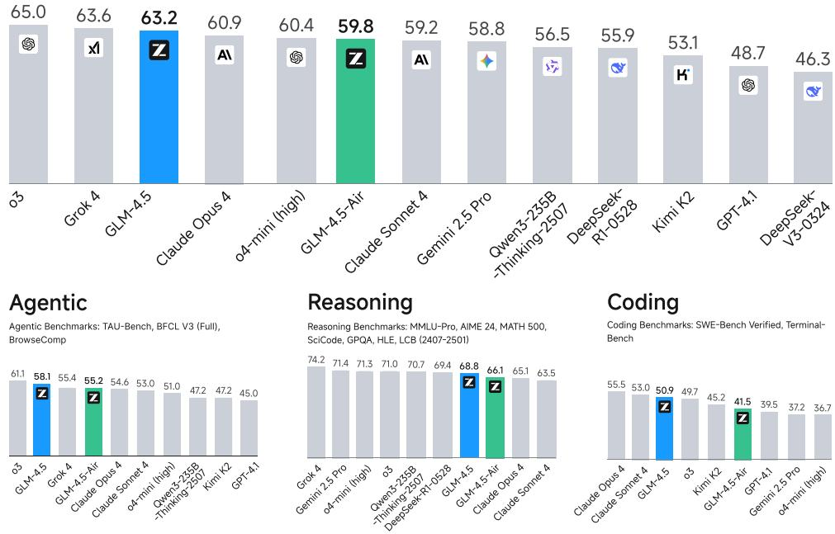
ARC 三能力框架与整体定位
提出 ARC（Agentic + Reasoning + Coding）统一评估框架
355B 总参数 / 32B 激活参数（MoE 架构）
12 个 ARC benchmark 综合排名全球第3
Agentic 能力排名第2，仅次于 OpenAI o3
参数量仅为 DeepSeek-R1 的 1/2、Kimi K2 的 1/3

Slide 3
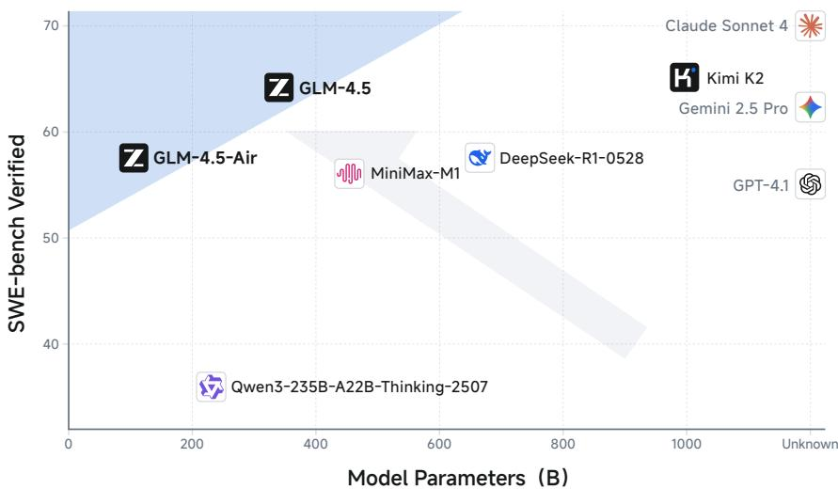
参数效率：Pareto Frontier
SWE-bench Verified vs 模型参数量
GLM-4.5 和 GLM-4.5-Air 均位于 Pareto 前沿
以更少参数实现与更大模型相当的性能
GLM-4.5-Air（106B/12B）在百亿级模型中领先

Slide 4
MoE 架构设计：减宽增深
GLM-4.5（355B/32B）
设计哲学
89 MoE 层 + 3 Dense 层
160 专家，每 token 激活 8 个
96 注意力头（2.5x 常规）
Hidden dim 5120
GQA + Partial RoPE + QK-Norm
与 DeepSeek-V3 宽而浅 相反
更深网络 → 更强推理能力
2.5x 注意力头不改善 loss
但持续提升推理 benchmark
MTP 层支持推测解码

Slide 5
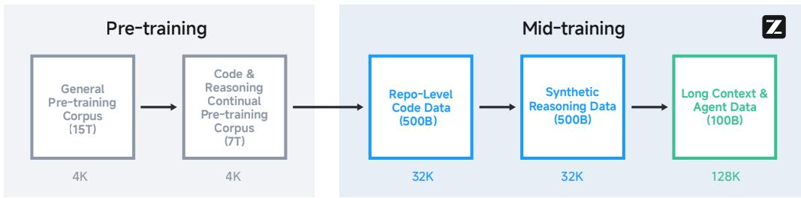
多阶段预训练与中训练
5 阶段渐进式训练，共 23T tokens
Stage 1-2: 15T 通用 + 7T 代码/推理
Mid-training: 仓库级代码 → 合成推理 → 长上下文+Agent
序列长度从 4K → 32K → 128K 渐进扩展
Muon 优化器 + Cosine Decay 学习率

Slide 6
Post-Training
专家训练 → 统一蒸馏：全文技术精华

Slide 7
后训练框架：两阶段策略
Stage 1 专家训练：分别训练 Reasoning / Agent / General 三个领域专家
Stage 2 统一蒸馏：通过自蒸馏整合为混合推理通用模型
混合推理模式：thinking mode（复杂推理）+ non-thinking mode（即时回答）
Cold Start SFT → Overall SFT → 领域 RL → 统一蒸馏
XML-like Function Call 模板：减少代码参数字符转义

Slide 8
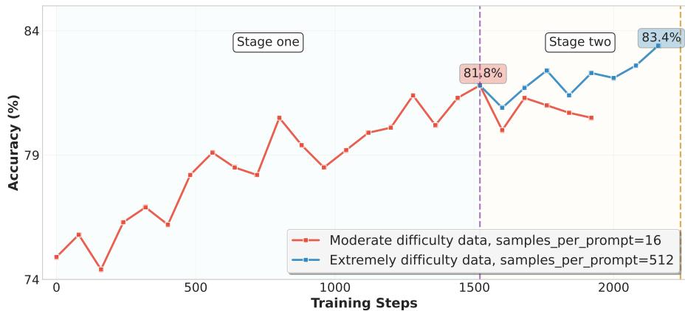
Reasoning RL：难度课程学习
两阶段难度课程：AIME 24 从 74.5% → 83.4%
第二阶段切换到极难题（pass@8=0, pass@512>0）
单阶段 64K 训练优于多阶段渐进扩展
动态采样温度：收敛时自动升温促进探索
Token-weighted mean loss 加速 Code RL 收敛

Slide 9
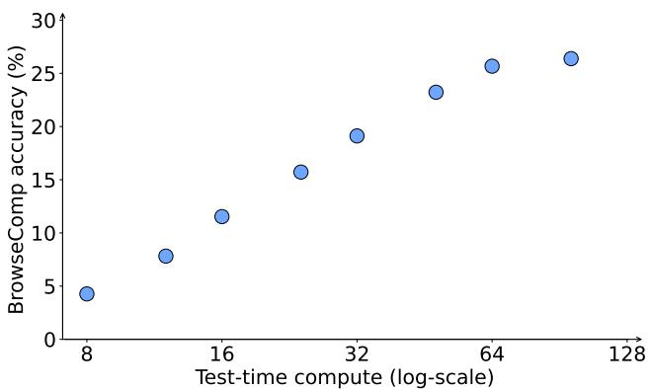
Agentic RL：迭代自蒸馏与交互轮次 Scaling
迭代自蒸馏：RL → 蒸馏 → 更难 RL 循环推高上限
BrowseComp 上交互轮次呈 log-linear scaling
通过增加环境交互轮次实现 test-time scaling
Outcome supervision + process format penalty
Web search + SWE 两类 agent 任务联合训练

Slide 10
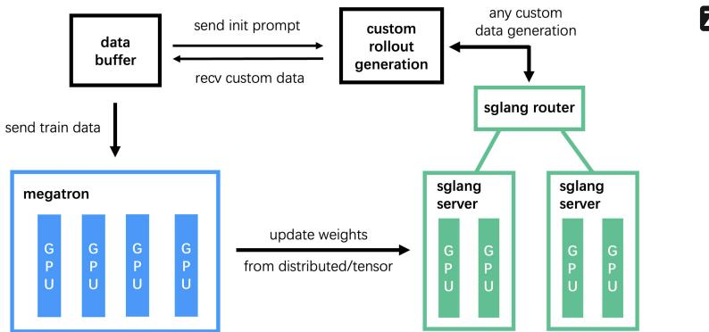
Slime：开源 RL 基础设施
同步模式：推理任务，训练+推理同 GPU
异步模式：Agent 任务，训练与推理解耦
BF16 训练 + FP8 推理加速 rollout
Docker 隔离环境支持高并发 agent rollout
统一 HTTP 接口兼容多种 agent 框架

Slide 11
Evaluation
12 ARC Benchmarks + 人工评测 + 翻译专项

Slide 12
ARC Benchmark 核心结果
Agentic（均值第2）
Reasoning 与 Coding
TAU-bench 70.1%（约等于 Claude Sonnet 4）
BFCL V3 77.8%（最佳）
BrowseComp 26.4%（超 Claude Opus 4）
但落后 o3（49.7%）
AIME 24: 91.0%（超 o3）
GPQA 79.1%, HLE 14.4%
SWE-bench 64.2%（超 GPT-4.1）
Terminal-Bench 37.5%（超 Claude Sonnet 4）
AA-Index 67.7，落后 Grok 4（73.2）

Slide 13
人工评测与翻译
General Chat：英/中/多语言三项均最高分，超 DeepSeek-R1 和 Kimi K2
CC-Bench 编码 Agent：vs Claude Sonnet 4 胜率 40.4%，接近持平
Tool calling 成功率 90.6%，所有模型中最高
翻译专项：100 个高难度案例，显著超越专用翻译模型
能处理网络用语、领域昵称、文化 meme 等深层语境

Slide 14
总结与评价
核心贡献
局限性
ARC 统一框架 + 三项全能开源模型
减宽增深 MoE 设计哲学
专家训练→统一蒸馏后训练范式
Reasoning/Agentic/General RL 技术套件
Slime 开源 RL 框架
Reasoning AA-Index 仅排第7
Base model 数学能力偏弱
BrowseComp 与 o3 差距显著
消融实验基于小模型非 GLM-4.5 本身
缺乏训练成本分析和局限性讨论

